Slide 1

٥-١
علاقات الزوايا والمستقيمات
الفصل الدراسي الثاني

Slide 2



صباح الخير ياوطني
صباح المجد والعلياء

Slide 3
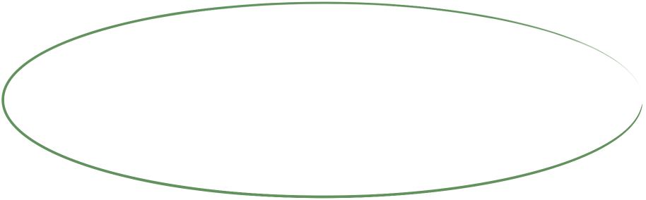
الحضور والغياب
الفصل الدراسي الثاني

Slide 4

حل الواجب

Slide 5



شريط الذكريات

Slide 6


اختار بطاقة
النهاية

Slide 7
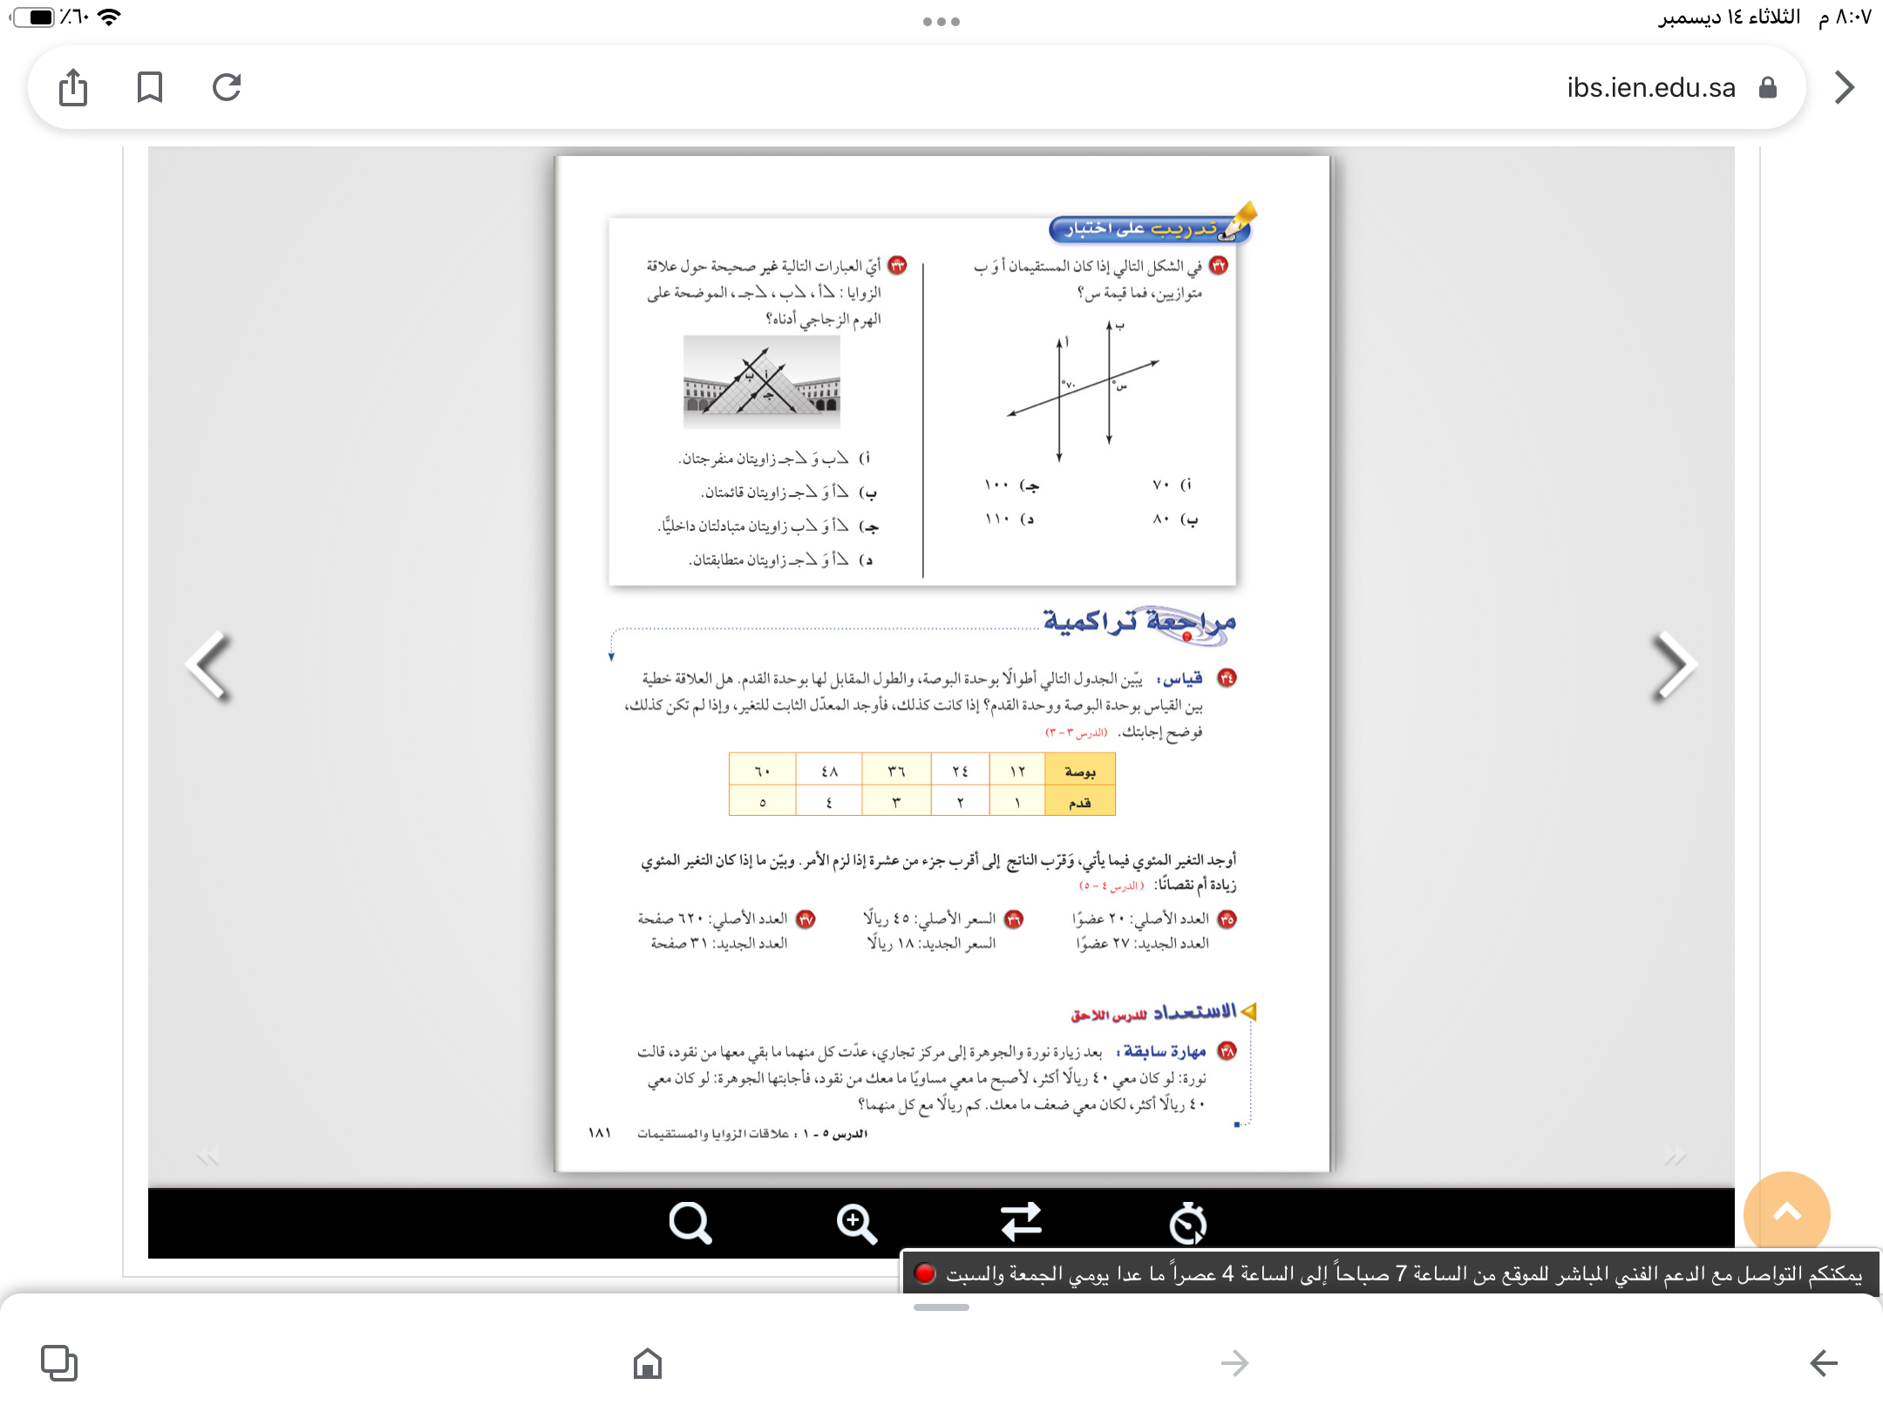
حددي نوع التغير المئوي
زيادة
نقصان
عودة

Slide 8
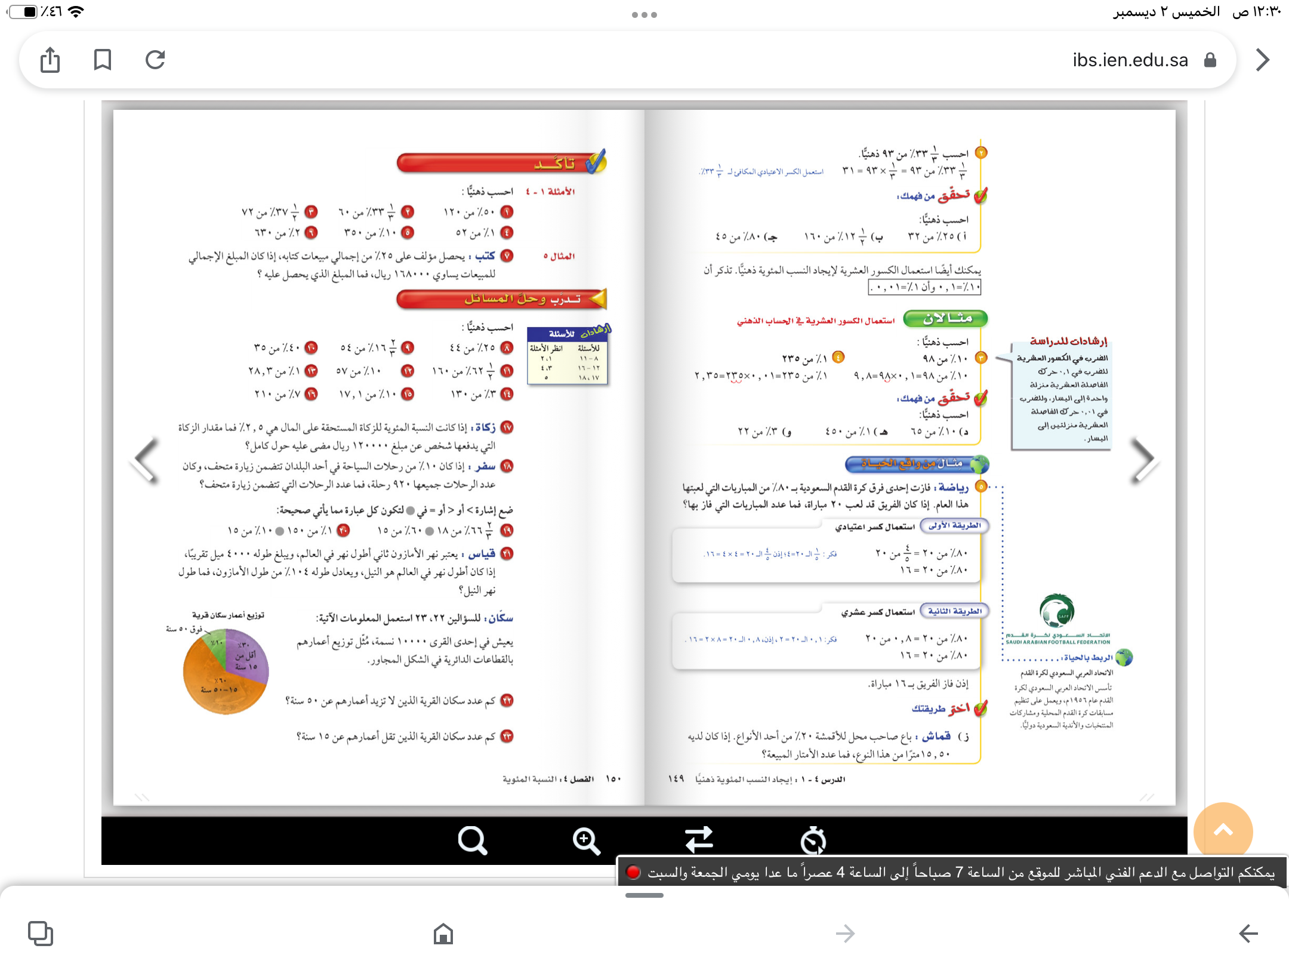
ارسل السؤال لغيرك
احسب ذهنيا .
٦٠
٤٠
عودة

Slide 9
تهانينا
تحصل على درجة
عودة

Slide 10


أجمل وأروع هندسة في العالم أن تبني جسرا
من الأمل على نهر من اليأس
ولكي يكون البناء سليم اجعل القران منهجك
اليوم
التاريخ
الحصة

Slide 11


استراتيجية التصفح
صفحة
١٧٦

Slide 12
موضوع الدرس
علاقات الزوايا والمستقيمات
الأهداف
أحدد العلاقات بين الزوايا الناتجة من قطع مستقيم لمستقيمين متوازيين
المفردات
الزوايتان المتقابلتان بالرأس -الزوايا المتتامة - الزوايا المتكاملة - المستقيمات المتعامدة- المستقيمات المتوازية - القاطع - الزوايا الداخلية الزوايا الخارجية - الزوايا المتبادلة داخليًا-الزوايا المتبادلة خارجيًا-الزواياالمتناظرة
صفحة
١٧٦

Slide 13
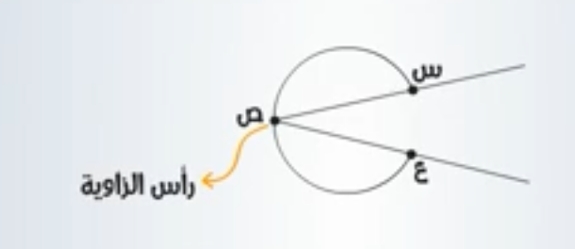


ارتباط و اقتران او صله …
علاقات
مرادف كلمة
الزوايا وانواعها حسب قياسها
ماذا نعرف
أحدد العلاقات بين الزوايا الناتجة من قطع مستقيم لمستقيمين متوازيين
جدول التعلم
ماذا سنتعلم
ماذا تعلمنا
صفحة
١٧٦

Slide 14
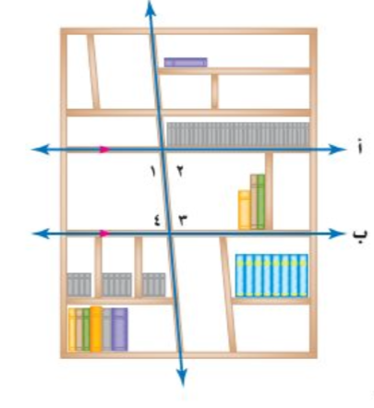

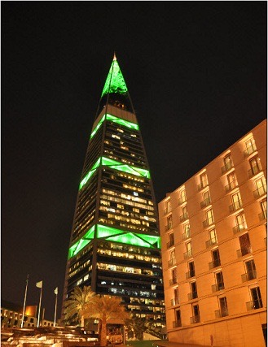
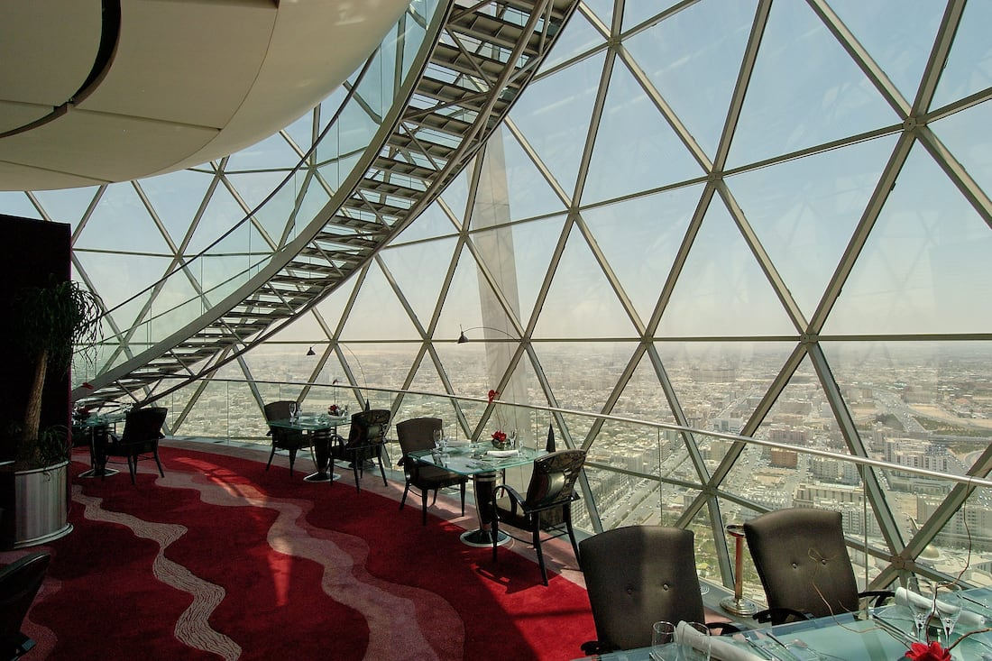
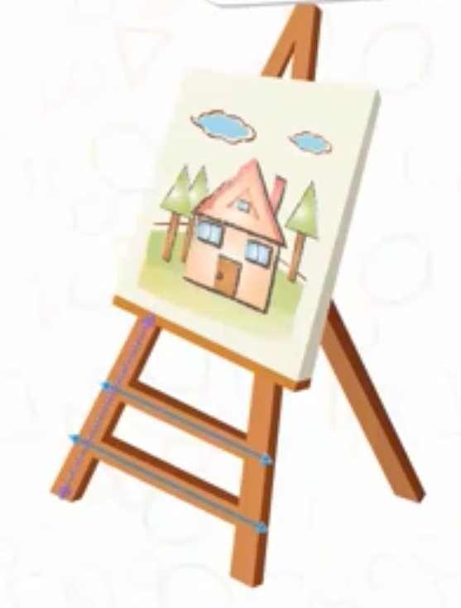
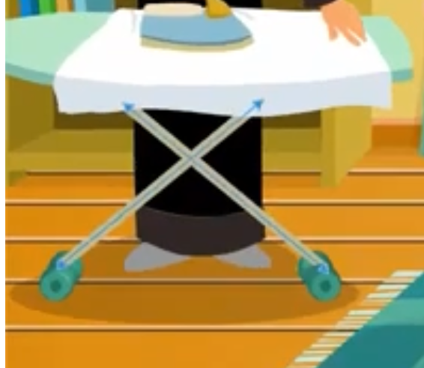
المستقيمات حولنا
صفحة
١٧٦

Slide 15
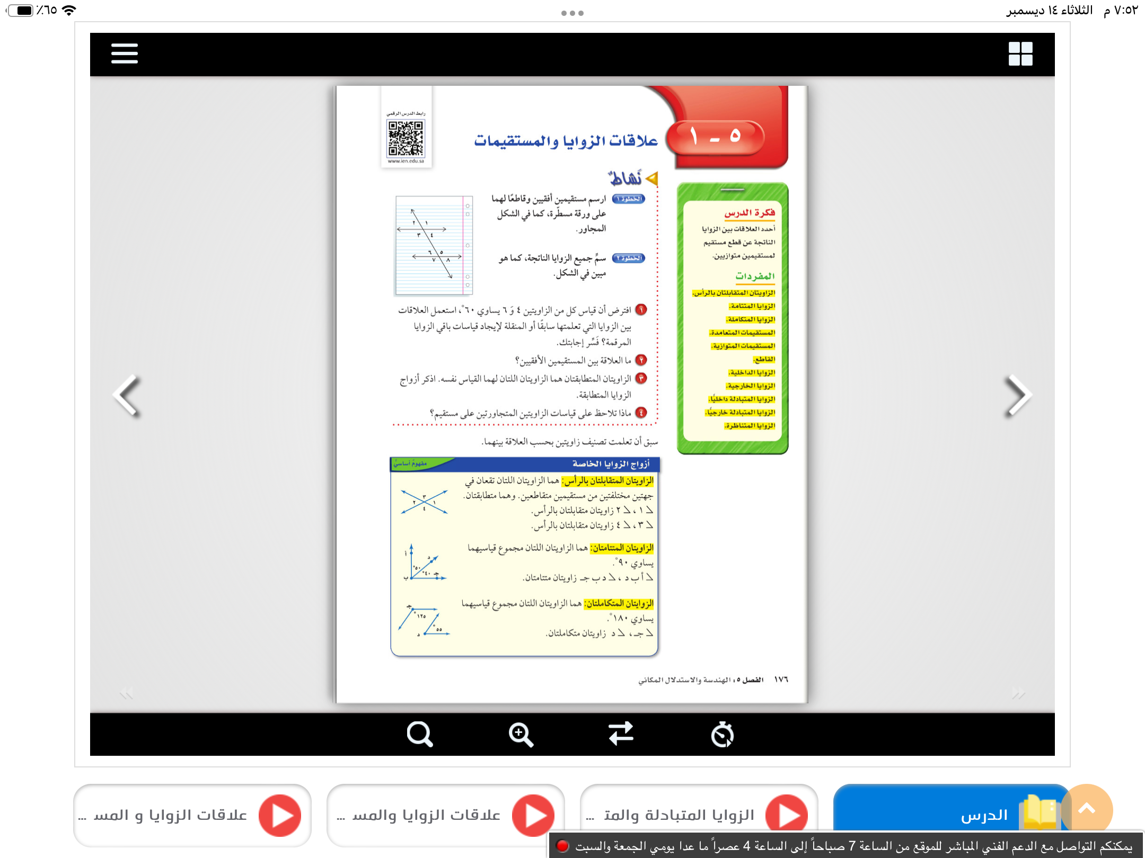
٢
١
٣
٤
٦
٥
٧
٨
صفحة
١٧٦

Slide 16
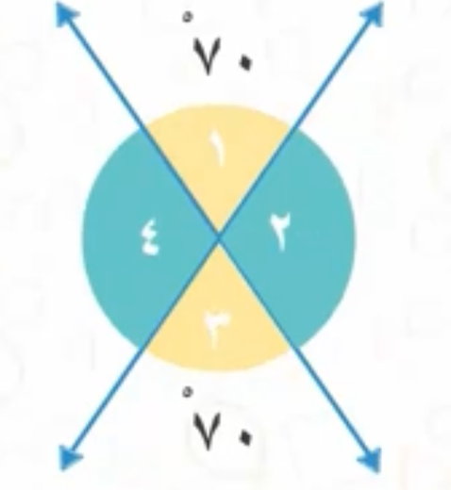

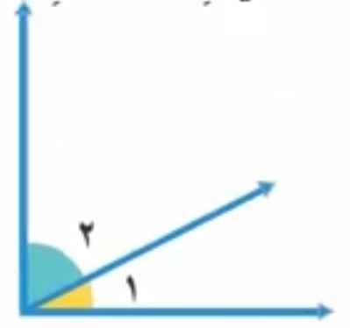
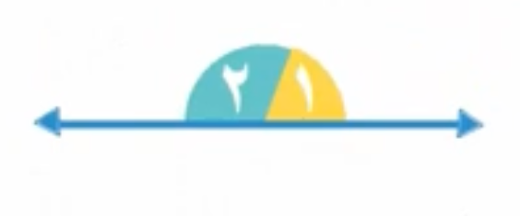
صفحة
١٧٦

Slide 17
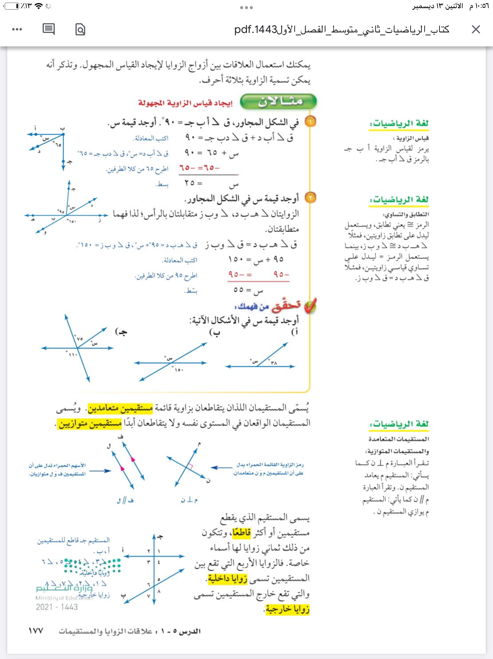
ايجاد قياس الزاوية المجهولة
صفحة
١٧٧

Slide 18


تحقق من فهمك
الحل
الحل
فكر
زاوج
شارك
الاختيار العشوائي
صفحة
١٧٧

Slide 19
تحقق من فهمك
الحل
فكر
زاوج
شارك
الاختيار العشوائي
صفحة
١٧٧

Slide 20
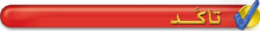
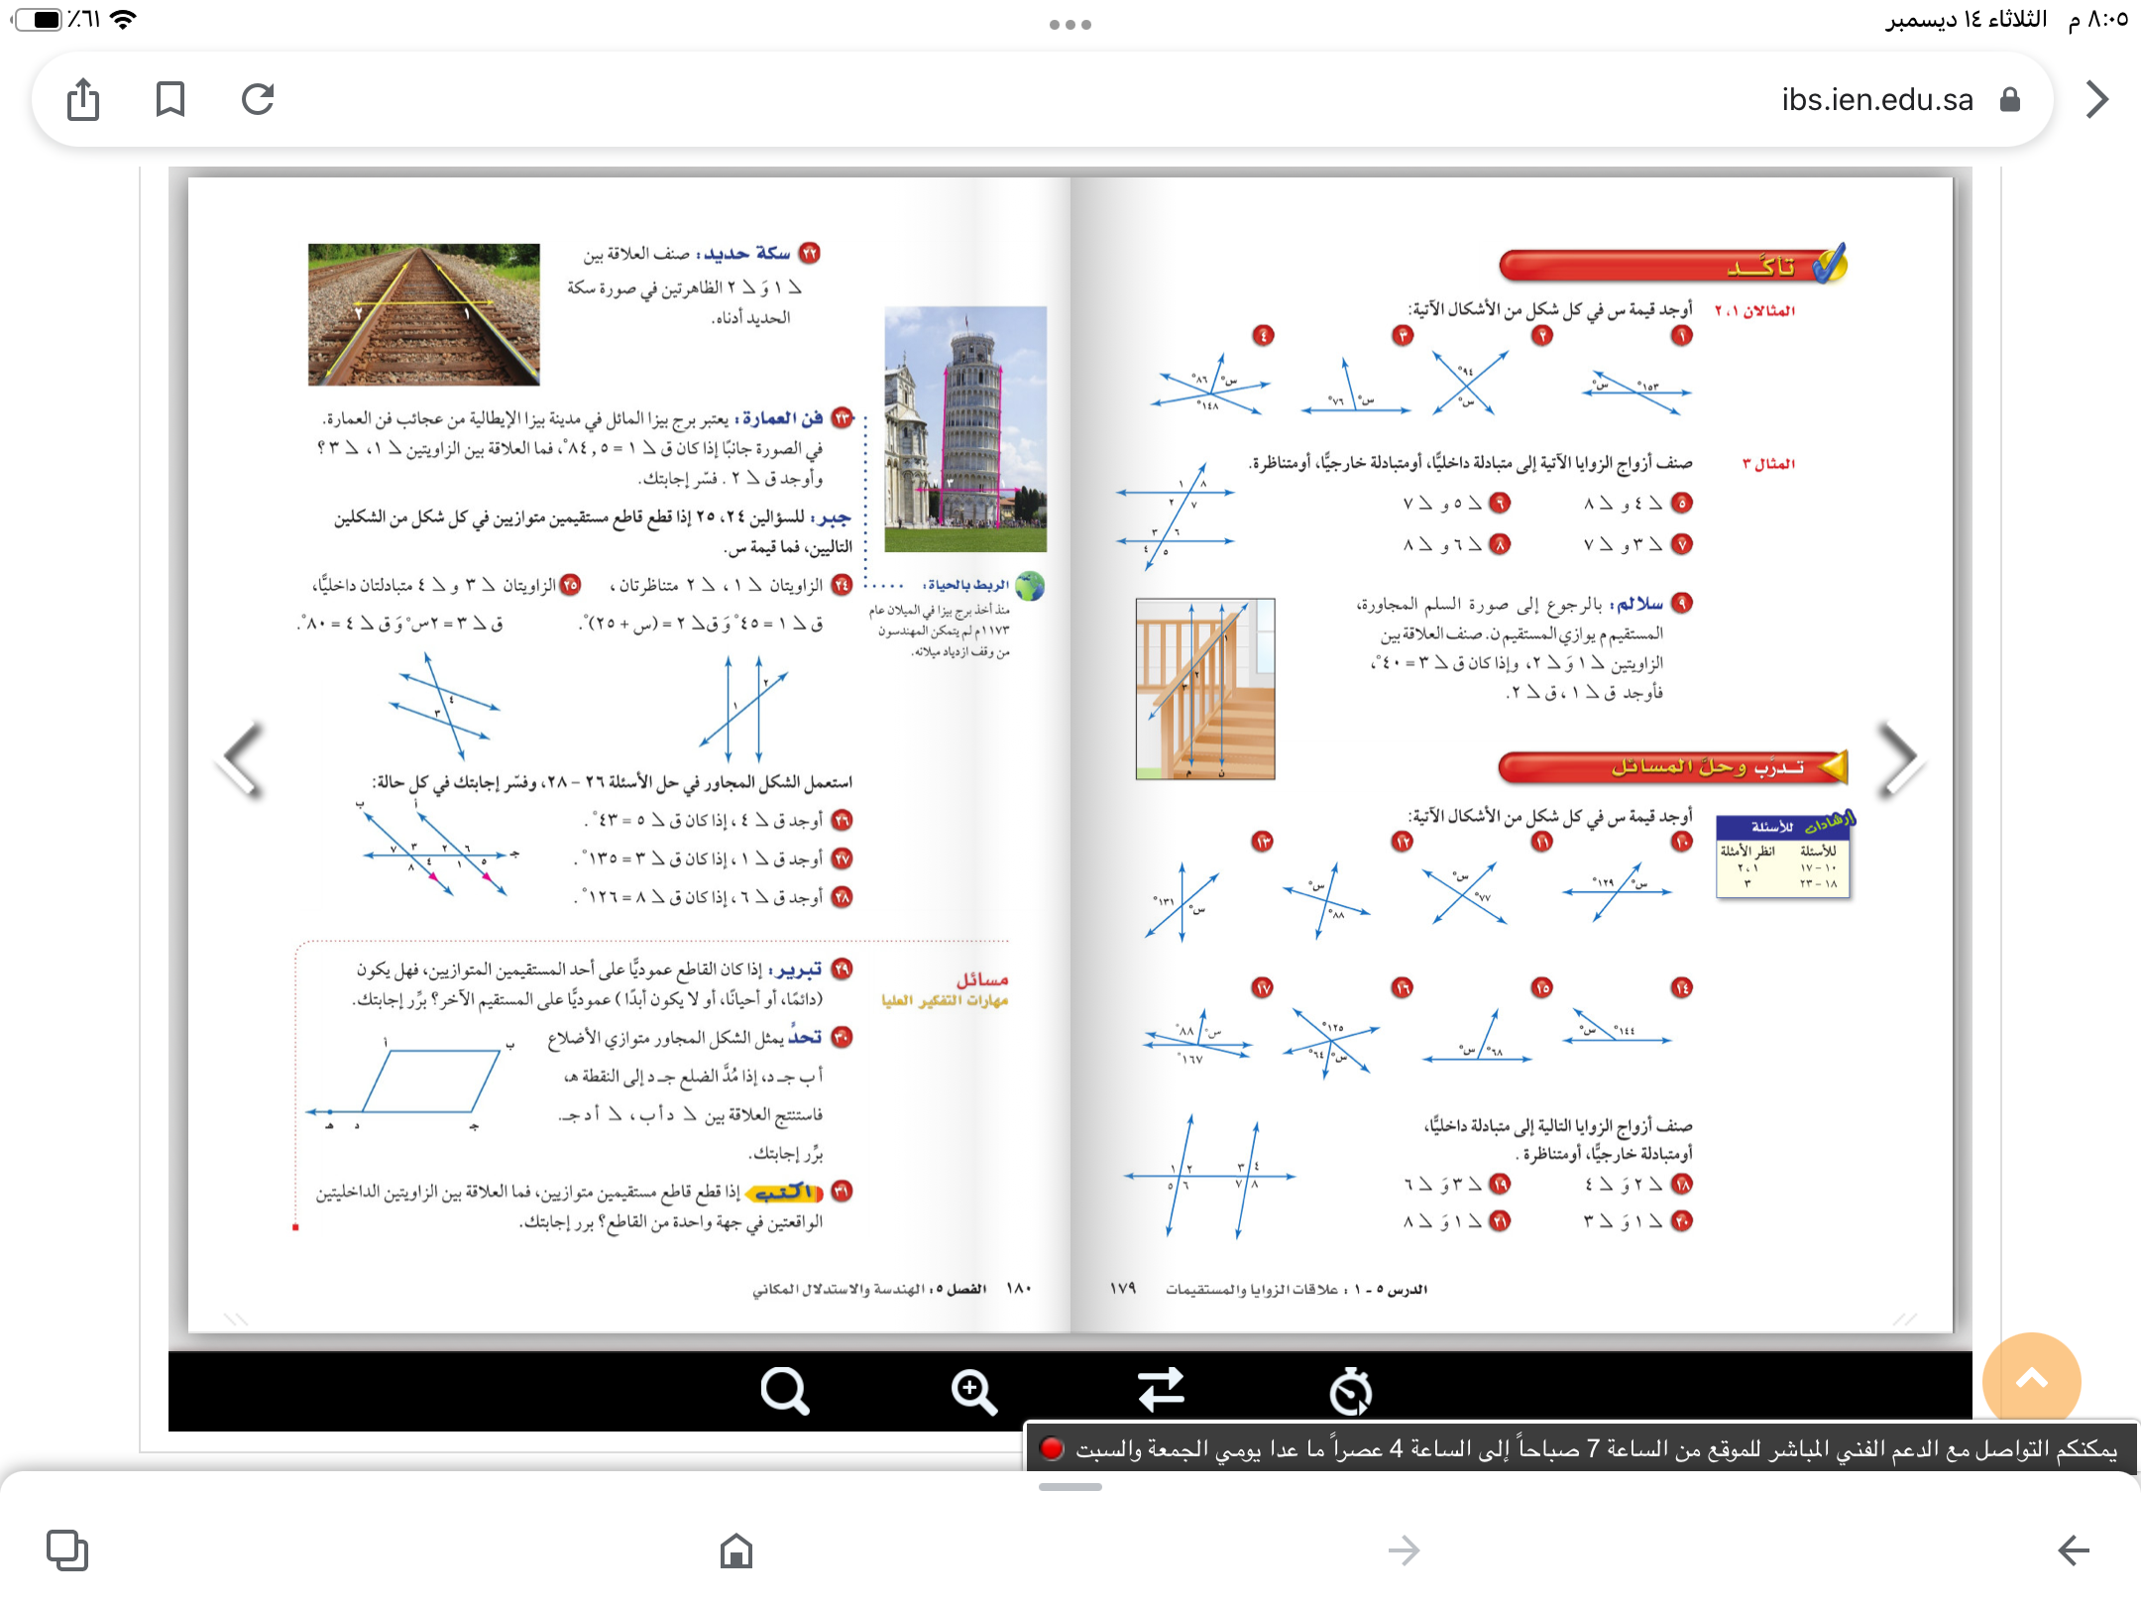

الحل
الحل
صفحة
١٧٩

Slide 21
الحل
الحل
صفحة
١٧٩

Slide 22
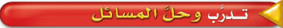
الحل
الحل
صفحة
١٧٩

Slide 23
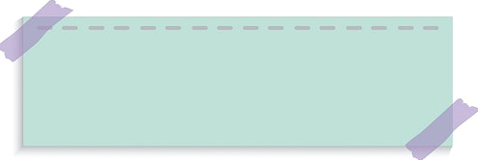


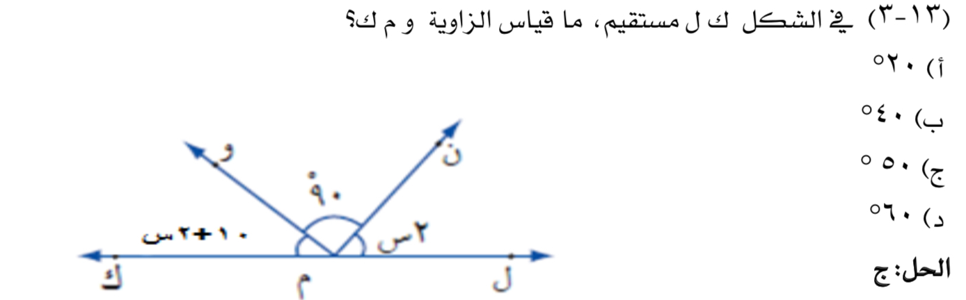

صفحة

Slide 24

الاستفسارات
صفحة

Slide 25

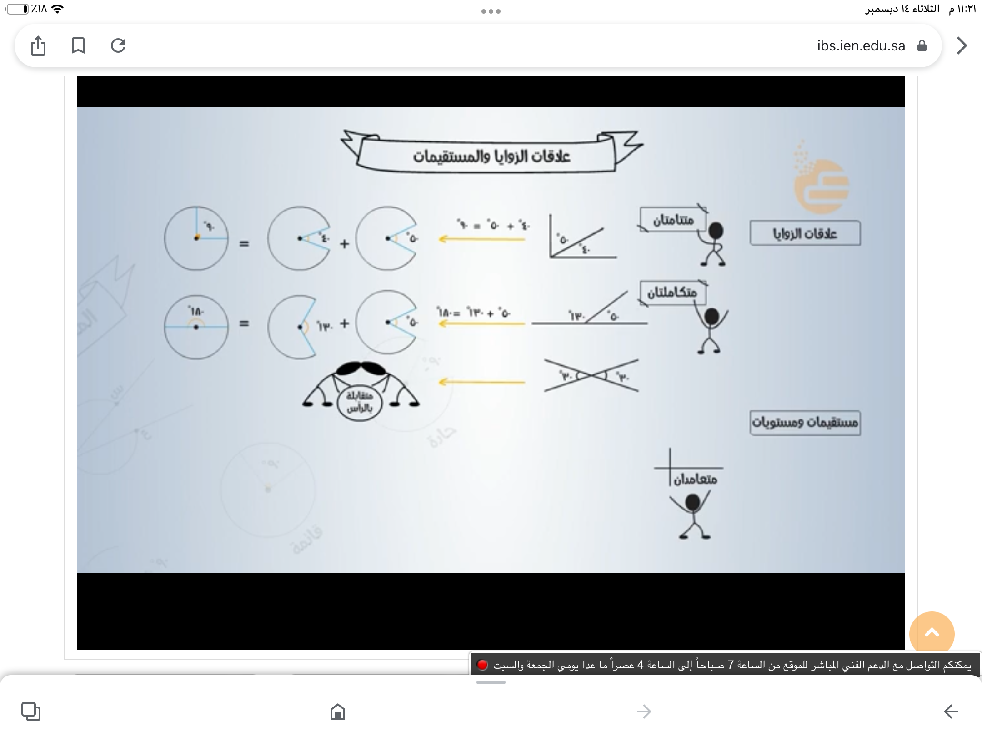


الزوايا وانواعها حسب قياسها
ماذا نعرف
أحدد العلاقات بين الزوايا الناتجة من قطع مستقيم لمستقيمين متوازيين
جدول التعلم
ماذا سنتعلم
الزوايا المتكاملة والمتتامة والمتقابلة بالراس
وايجاد قيمة س
ماذا تعلمنا
صفحة

Slide 26




الواجب
عزيزتي الطالبة
يمكنك زيارة قناة عين التعليمية للاستفادة
سُبْحَانَكَ اللَّهُمَّ وَبِحَمْدِكَ، أَشْهَدُ أَنْ لَا إِلَهَ إِلَّا أَنْتَ أَسْتَغْفِرُكَ وَأَتُوبُ إِلَيْكَ
صفحة
١٧٩

Slide 27


روابط مجموعة رِفعة التعليمية
🔻
https://linktr.ee/Refa2
@Maths0120
لاتنسوني من دعواتكم الصادقة
https://t.me/hasna_math
@hasnaa-2

